Slide 1

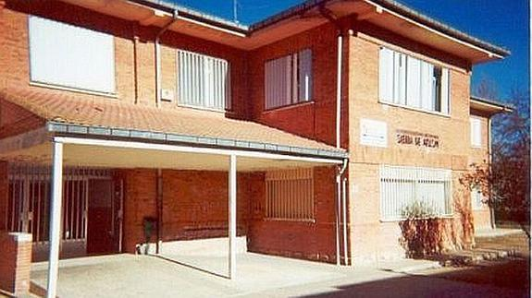
BIENVENIDOS AL
IES SIERRA DE AYLLÓN
IES Sierra de Ayllón

Slide 2
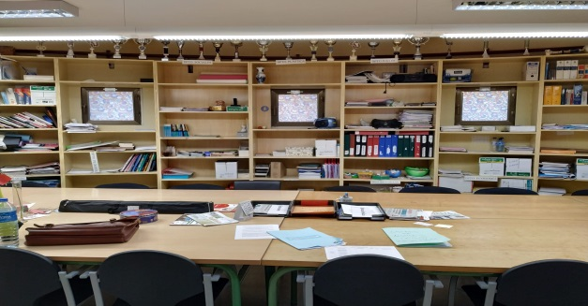
IES SIERRA DE AYLLÓN
Mucho más que un instituto.
UNIDAD FAMILIA - CENTRO - ILUSIÓN – OBJETIVOS - RESULTADOS
EXCELENCIA – ACOMPAÑAMIENTO - INNOVACIÓN
COMPROMISO – COMPAÑERISMO – AMISTAD - SOLIDARIDAD
EQUIPO - RESPONSABILIDAD – TRASCENDENCIA – ESFUERZO
CONTAMOS CON UN EQUIPO DE PROFESIONALES DE LA EDUCACIÓN QUE ESTÁN A DISPOSICIÓN DE LOS PADRES PARA AYUDARLES EN SU TAREA EDUCATIVA, SIEMPRE TENIENDO EN CUENTA QUE LOS PADRES SON LOS PRINCIPALES RESPONSABLES DE LA EDUCACIÓN DE SUS HIJOS.
ATENCIÓN A CADA ALUMNO, A CADA FAMILIA.

Slide 3
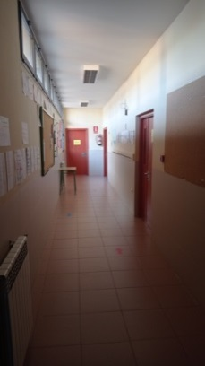
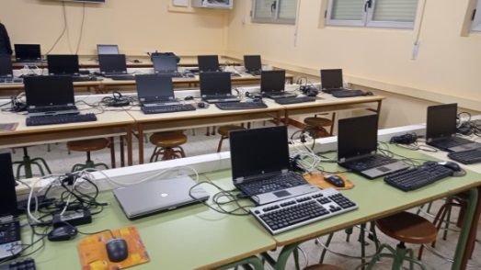
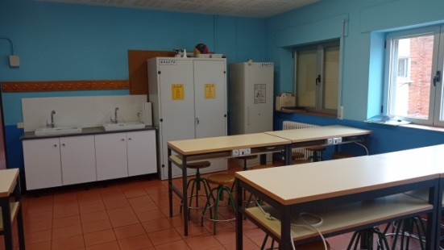
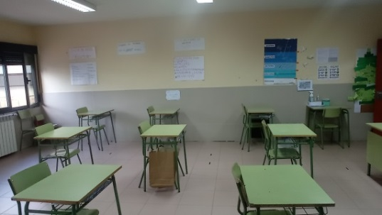
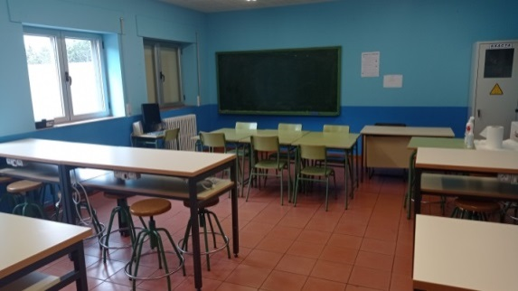
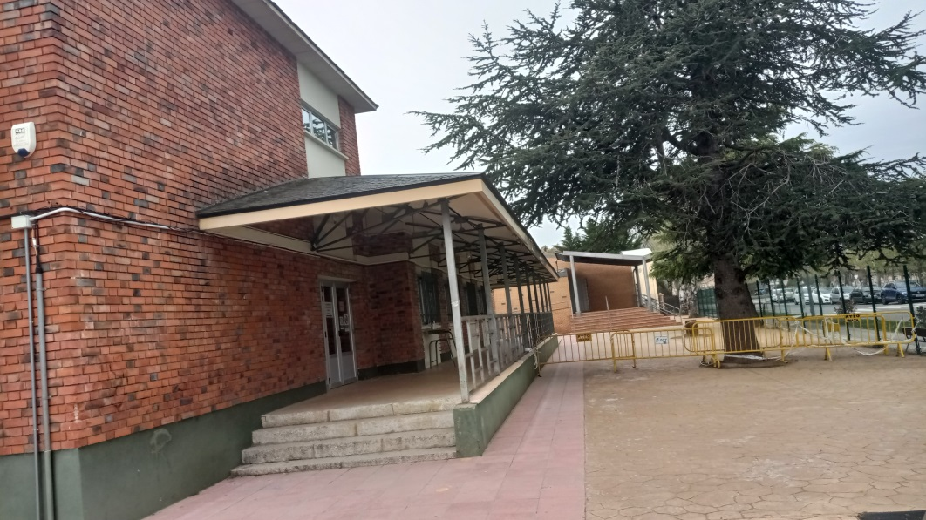

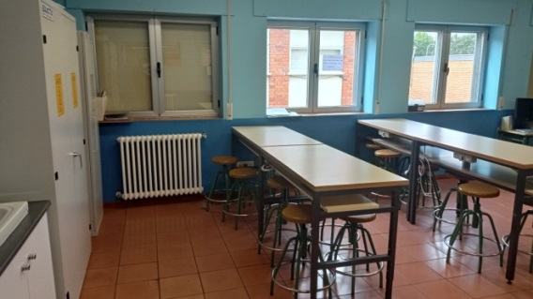
IES SIERRA DE AYLLÓN sección en Riaza
IES Sierra de Ayllón

Slide 4
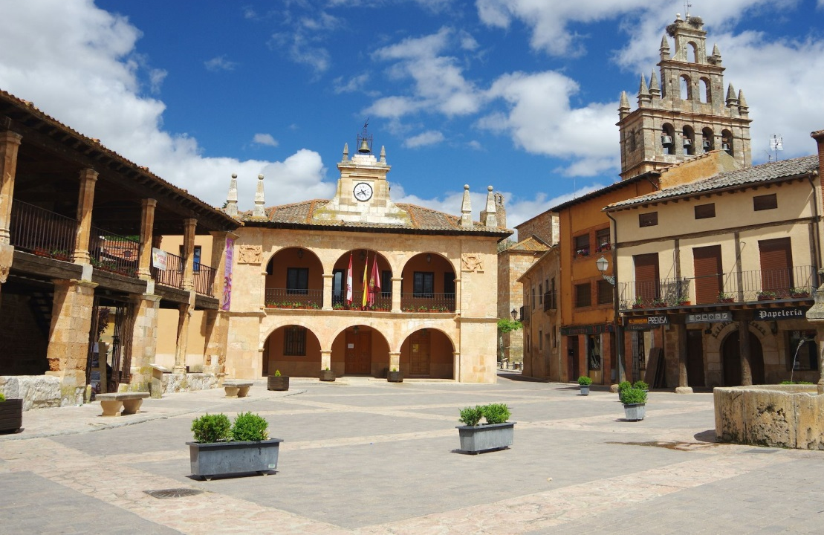
LOCALIZACIÓN DEL CENTRO
Se encuentra en Ayllón, una villa medieval en la zona nordeste de la provincia de Segovia. En Riaza el IES cuenta con una extensión para alumnos de 1º y 2º de ESO.
IES Sierra de Ayllón

Slide 5
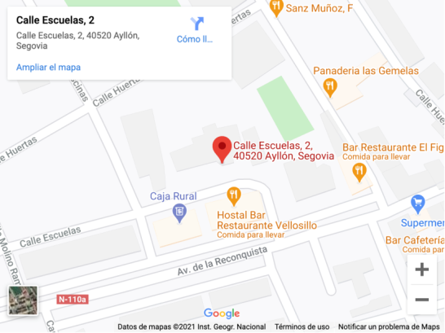


DATOS DEL CENTRO
Dirección: C/ Conde Vallellano s/n 40520 Ayllón (Segovia)
Teléfono: 921 55 30 69 / Fax: 921 55 33 16
Email: 40004567@educa.jcyl.es
Página web: http://iessierradeayllon.centros.educa.jcyl.es/sitio/index.cgi
SECCIÓN EN RIAZA:
Teléfono: 921 55 02 03
Email: 40008718@educa.jcyl.es
IES Sierra de Ayllón

Slide 6
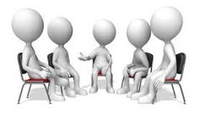
Equipo Directivo.
Directora:
Dª. María Teresa Rico Dorado
Jefes de Estudios:
D. Faustino Manuel López Manzanedo
Dª. Marina casado Mínguez
Dª. Beatriz Velasco Díez (Sección Riaza)
Secretario:
Dª. José Luis Gómez Escudero

Slide 7

ATENCIÓN A LAS FAMILIAS
TUTOR O TUTORA
ORIENTADORA
PROFESORES DE REFUERZO

Slide 8
Departamentos
Música
Griego/Latín
Geografía e Historia
Tecnología
Educación Física
Economía
Física y Química
Biología y Geología
Lengua castellana y literatura
Inglés
Orientación
Matemáticas
Artes Plásticas
Filosofía
Francés
Extraescolares

Slide 9
IES SIERRA DE AYLLÓN, SECCIÓN DE RIAZA
PERSONAL:
Jefe de Estudios Adjunto
7 profesores de secundaria (Inglés, Lengua, Historia, Matemáticas, Tecnología, Física y Química)
Orientador
Profesora PT / Compensatoria
Profesor de religión
Dos maestros (música y educación física).
ESPACIOS:
Despacho jefatura-orientación-sala de profesores.
Laboratorios de Ciencias.
Biblioteca.
Polideportivo.
Patio trasero con cancha cubierta.
Aula de música.
Aula de informática.
IES Sierra de Ayllón

Slide 10
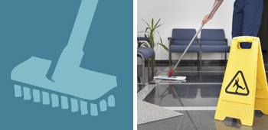
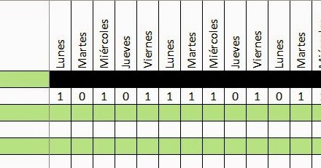
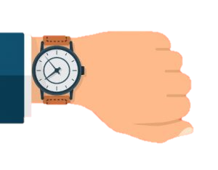
NORMAS DEL CENTRO
Convivencia y respeto a los compañeros, profesores, y a todo el personal del centro.
Limpieza y mantenimiento de las instalaciones.
Puntualidad y control de asistencia.
IES Sierra de Ayllón

Slide 11

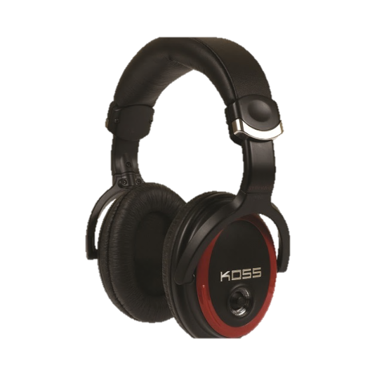
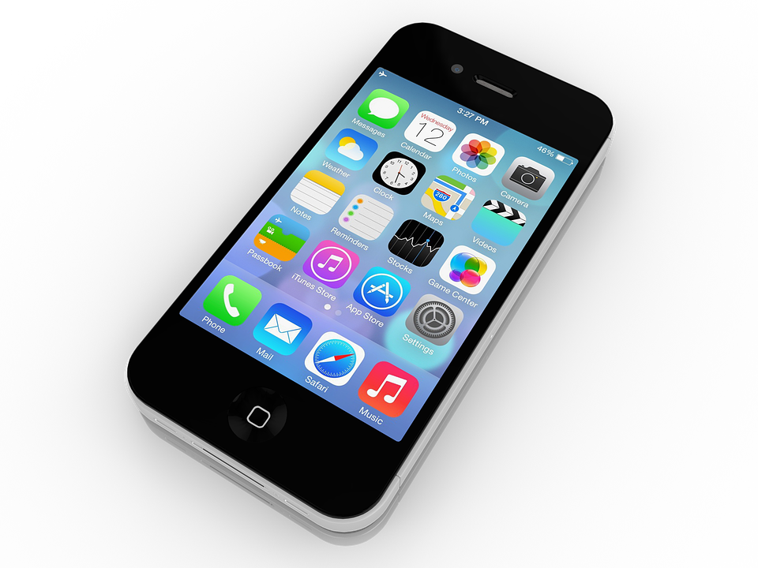


NORMAS DEL CENTRO
IES Sierra de Ayllón

Slide 12
ACOGIDA DEL ALUMNADO
El inicio de la ESO (Educación Secundaria Obligatoria) implica un cambio de centro.
La finalidad de la ESO consiste en lograr que los alumnos adquieran los elementos básicos de la cultura; desarrollar en ellos hábitos de trabajo; prepararles para su incorporación a estudios posteriores y formarles como ciudadanos.
El IES SIERRA DE AYLLÓN cuenta con un Plan de Acogida para todos los alumnos de 1º ESO:
  Recepción por parte del Equipo Directivo, Orientación y Coordinador/a de Convivencia.
  Acogida por parte de los Tutores.
  Realización de pruebas de diagnóstico.
IES Sierra de Ayllón

Slide 13
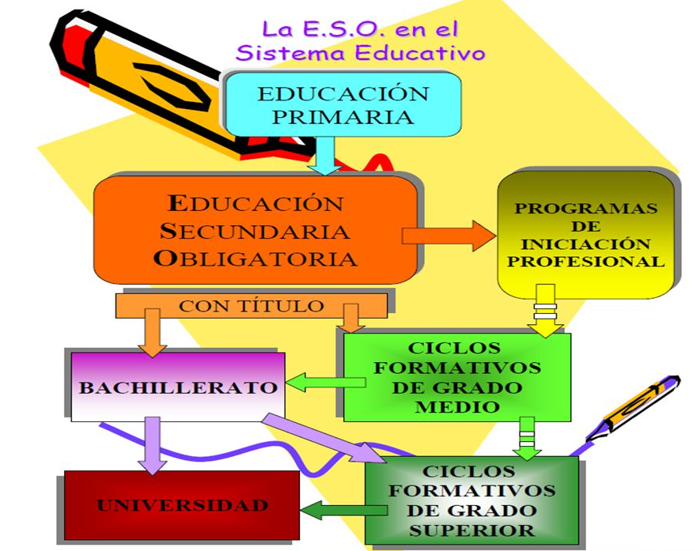
¿CÓMO FUNCIONA EL SISTEMA EDUCATIVO?
IES Sierra de Ayllón

Slide 14
¿QUÉ ES LA ESO?
La enseñanza Secundaria continua la enseñanza básica obligatoria hasta los 16 años.
Tiene carácter OBLIGATORIO porque deben cursarla todos los jóvenes de 12 a 16 años.
Tiene una duración de 4 cursos. Solo se puede repetir 2 veces.
Se imparten 30 horas lectivas semanales.
Se organiza en dos ciclos:
  Primer ciclo: 1º, 2º y 3º de ESO.
  Segundo ciclo: 4º de ESO, que además se puede cursar en dos opciones: Académicas (Bachillerato) y Aplicadas (Formación Profesional).
IES Sierra de Ayllón

Slide 15


OFERTA EDUCATIVA
1º ESO A, B, R
2º ESO A, B, R
3º ESO A, B, C, DIVERSIFICACIÓN
4º ESO A, B, DIVERSIFICACIÓN
1º BAC CIENCIAS
1º BAC HUMANIDADES / CCSS
2º BAC CIENCIAS
2º BAC HUMANIDADES / CCSS
1º, 2º FP BÁSICA
1º, 2º FP CICLO GRADO MEDIO

Slide 16






OPTATIVAS ESPECÍFICAS
ESO
TECNOLOGÍA Y DIGITALIZACIÓN
CULTURA CLÁSICA
MÚSICA
CONTROL Y ROBÓTICA
LABORATORIO DE CIENCIAS
CLEN-CMAT(propuesta de centro)
CULTURA CIENTÍFICA
EPVA
RELIGIÓN/VET
FRANCÉS
ACTIVIDAD EMPRENDEDORA Y EMPRESARIAL
LITERATURA UNIVERSAL
1º BACHILLERATO
BIOLOGÍA Y GEOLOGÍA
DIBUJO TÉCNICO I
TECNOLOGÍA INDUSTRIAL I
ANATOMÍA APLICADA
RELIGIÓN CATÓLICA
CULTURA CIENTÍFICA
SEGUNDA LENGUA EXTRANJERA I – FRANCÉS
TEC. DE LA INFORM. Y COMUNICACIÓN I
2º BACHILLARATO
FÍSICA
CTMA
SEGUNDA LENGUA EXTRANJERA II – FRANCÉS
FUNDAMENTOS DE ADMIN. Y GESTIÓN
GRIEGO II
SEGUNDA LENGUA EXTRANJERA II – FRANCÉS
PSICOLOGÍA
TEC. DE LA INFORM. Y COMUNICACIÓN II

Slide 17
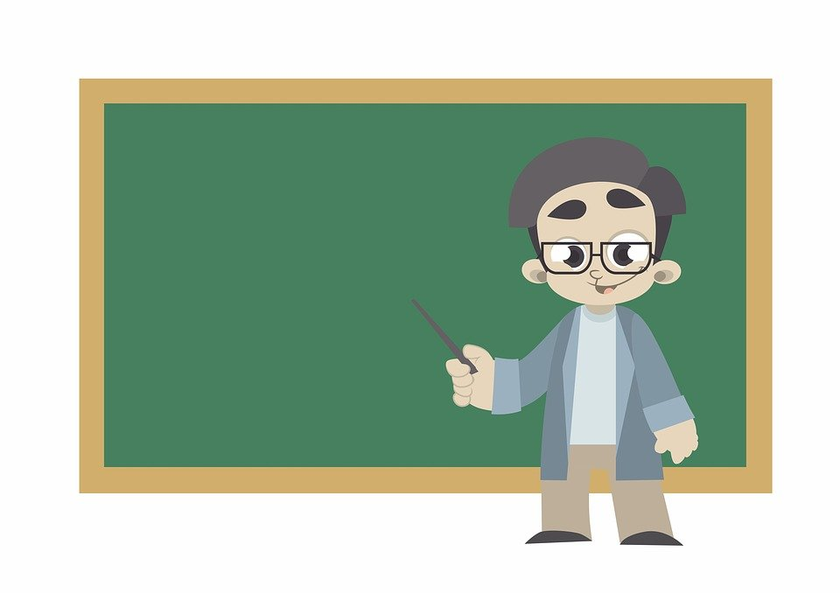
EL PROFESORADO
Cada área o materia la impartirá un profesor/a especialista en esa área. Por lo tanto en 1º ESO, tendrán 10 profesores/as.
Uno de esos profesores, será el tutor/a.
En Secundaria, existe el Departamento de Orientación: figura del ORIENTADOR/A.
También hay profesorado de Apoyo, para aquellos alumnos que puedan presentar necesidades educativas especiales.
IES Sierra de Ayllón

Slide 18

EL HORARIO
Horario Secretaría: de 9,00 a 14,00 horas.
El horario lectivo es de 30 horas semanales, repartidas en 6 horas diarias de clase.
Se entrará a las 8,30 y se saldrá a las 14,25 horas.
Hay un descanso de media hora (RECREO), de 11,10 a 11,40 horas. En la Sección hay un recreo de 15 minutos cada dos periodos lectivos.
Entre una clase y otra hay un intervalo de 5 minutos. Durante estos descansos los alumnos no pueden abandonar el aula.
No está permitido salir del centro.
IES Sierra de Ayllón

Slide 19

ORGANIZACIÓN 1º ESO – I CICLO
MATERIAS | HORA/SEMANA
LENGUA CASTELLANA Y LITERATURA | 4
MATEMÁTICAS | 4
LENGUA EXTRANJERA (INGLÉS) | 4
BIOLOGÍA Y GEOLOGÍA | 3
GEOGRAFÍA E HISTORIA | 3
EDUCACIÓN FÍSICA | 2
TECNOLOGÍA Y DIGITALIZACIÓN | 3
EDUCACIÓN PLÁSTICA, VISUAL Y AUDIOV. | 3
RELIGIÓN / VALORES ÉTICOS | 1
FRANCÉS / CLEN / CMAT | 2
TUTORÍA | 1
IES Sierra de Ayllón

Slide 20

ORGANIZACIÓN 2º ESO – I CICLO
MATERIA | HORA/SEMANA
LENGUA CASTELLANA Y LITERATURA | 4
GEOGRAFIA E HISTORIA | 3
FÍSICA Y QUÍMICA | 3
MATEMÁTICAS | 4
LENGUA EXTRANJERA (INGLÉS) | 3
EDUCACIÓN FÍSICA | 2
MÚSICA | 3
CULTURA CLÁSICA | 3
RELIGIÓN /ALTERNATIVA | 2
FRANCÉS / CLEN / CMAT | 2
TUTORÍA | 1
IES Sierra de Ayllón

Slide 21

ORGANIZACIÓN 3º ESO – I CICLO
MATERIA | HORA / SEMANA
LENGUA CASTELLANA Y LITERATURA | 4
BIOLOGÍA Y GEOLOGÍA | 2
FÍSICA Y QUÍMICA | 2
GEOGRAFÍA E HISTORIA | 3
LENGUA EXTRANJERA (INGLÉS) | 3
MATEMÁTICAS ACADÉMICAS / APLICADAS | 4
EDUCACIÓN FÍSICA | 2
RELIGIÓN / ALTERNATIVA | 1
EDUCACIÓN PLÁSTICA / MÚSICA | 3
TECNOLOGÍA Y DIGITALIZACIÓN | 2
OPTATIVAS: Robótica/Francés/IAEE/Conoc. | 2
EDUCACIÓN EN VALORES CÍVICOS Y ÉTICOS | 1
TUTORÍA | 1
IES Sierra de Ayllón

Slide 22

LA EVALUACIÓN
Valoraciones de 0 a 10, con calificaciones de SOBRESALIENTE, NOTABLE, BIEN, SUFICIENTE e INSUFICIENTE.
Evaluación Inicial más 3 EVALUACIONES, con información a los padres a través de Infoeduca/boletín de notas.
Para la evaluación final se tendrá en cuenta si el alumno/a domina las competencias exigidas.
Se valorará el trabajo diario tanto en casa como en clase, la participación, el cuaderno de clase, los exámenes, los trabajos, el comportamiento, etc.
IES Sierra de Ayllón

Slide 23

DERECHOS Y DEBERES DE LOS ALUMNOS
DERECHOS | DEBERES
DERECHO A UNA FORMACIÓN INTEGRAL | DEBER DE ESTUDIAR
DERECHO A SER RESPETADO | DEBER DE RESPETAR A LOS DEMÁS
DERECHO A SER EVALUADO OBJETIVAMENTE | DEBER DE PARTICIPAR EN LAS ACTIVIDADES DEL CENTRO
DERECHO A PARTICIPAR EN LA VIDA DEL CENTRO | RESPETAR LAS NORMAS Y DISCIPLINA
DERECHO A PROTECCIÓN SOCIAL | CONSERVAR Y UTILIZAR CORRECTAMENTE INSTALACIONES Y MATERIALES
IES Sierra de Ayllón

Slide 24
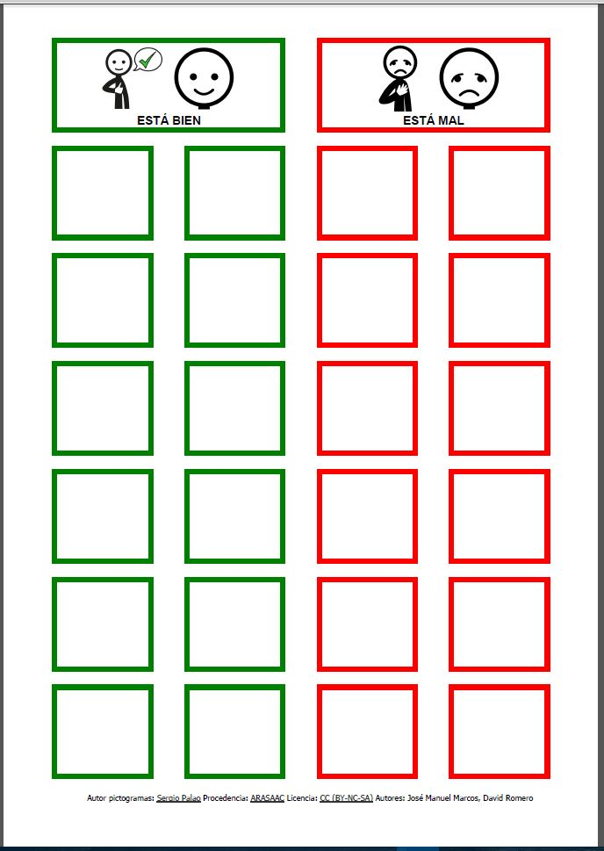
ALGUNAS NORMAS QUE HAY QUE CONOCER…
Acudimos puntualmente a clase.
Permanecemos en las aulas, si queremos ir al baño se pide al profesor de la clase, no vamos en los cambios.
Salimos ordenadamente, en silencio en los cambios de aulas.
Prohibido el uso de teléfonos móviles.
Cuidar y respetar el mobiliario de clase.
Los alumnos deben dirigirse con respeto hacia el profesor, sus compañeros y el personal del centro.
Los alumnos de 1º y 2º ESO permanecen en el recinto en el recreo.
IES Sierra de Ayllón

Slide 25
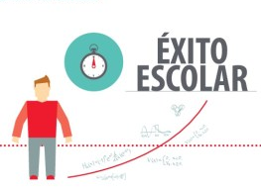
DECÁLOGO DE ORIENTACIONES…
  Respeta las horas de sueño.
  No abusar de la televisión, nuevas tecnologías, selecciona los programas y/o contenidos. => Momentos de conversación (nuevos temas de interés)
  Conseguir un ambiente de estudio adecuado. (espacio, luz,..)
  El deporte favorece el desarrollo físico e intelectual.
  Desayunar correctamente para afrontar la jornada escolar.
  Horario adecuado de trabajo/descanso (atención)
  Ejercitar procesos psicológicos básicos.
  Apoyarse en el equipo de docentes / Jef. Estudios / orientador/a.
  Coherencia entre ambas figuras.
  Revisar la agenda del alumno/a diariamente.
IES Sierra de Ayllón

Slide 26
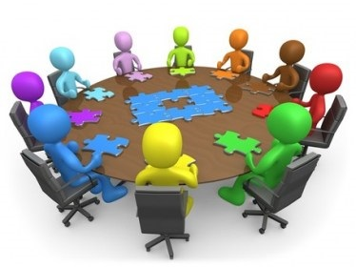
TUTORÍAS EN LA ESO
Todos los alumnos tienen una hora de tutoría a la semana.
  Vuestros tutores os informarán de las normas de convivencia.
  Recibiréis orientación académica y profesional de los cursos siguientes.
  Aprenderéis técnicas de estudio.
  Se os informará de las actividades del centro.
  Trabajo en dinámicas de grupo. Educación emocional.
  Participaréis en programas de centro.
IES Sierra de Ayllón

Slide 27

ACTIVIDADES DE CENTRO
A lo largo del año se realizan diferentes actividades de centro
en colaboración con el AMPA y otras instituciones:
  Concursos artísticos.
  Competiciones deportivas.
  Jornadas culturales.
  Semana del libro.
  Visitas a centros de investigación.
  Proyectos de formación.
  Actividades de convivencia.
  Encuentros científicos y culturales.
  Celebración de efemérides.
IES Sierra de Ayllón

Slide 28


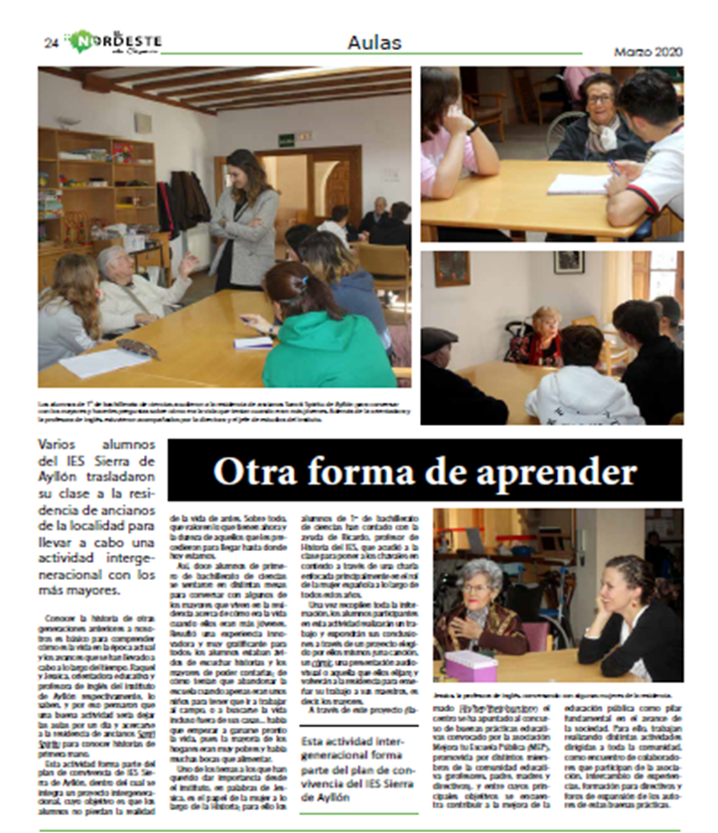
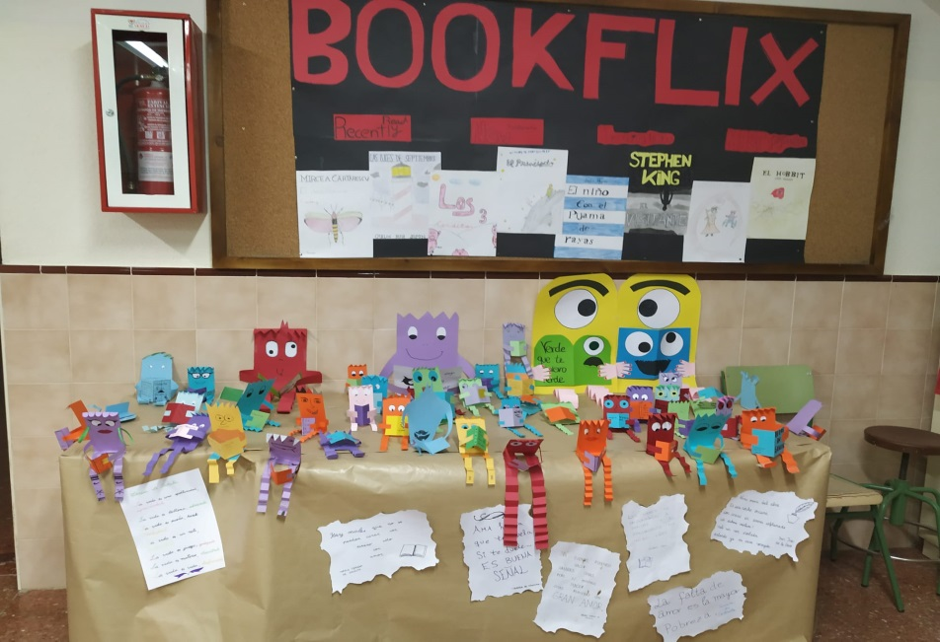
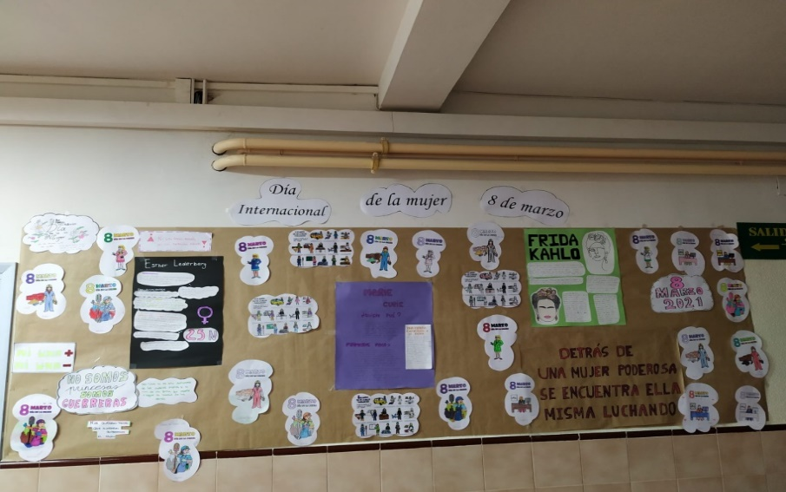
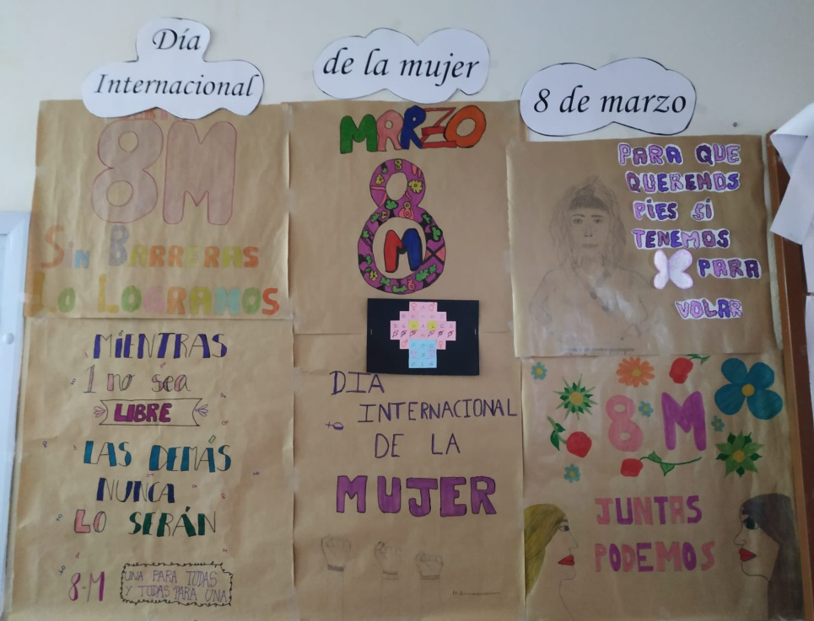
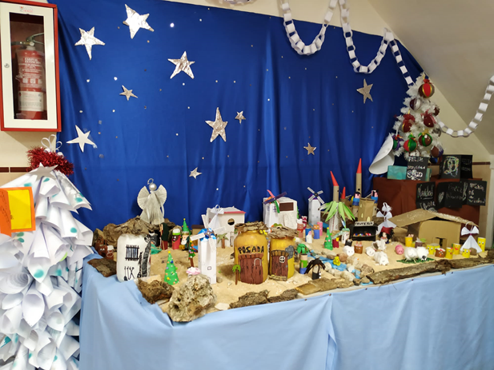
.

Slide 29
ACTIVIDADES EXTRAESCOLARES Y
COMPLEMENTARIAS
Los Departamentos organizan distintas actividades extraescolares y complementarias a la formación de los alumnos a lo largo de todo el curso escolar.
Responden a las necesidades de docencia de sus respectivas áreas de conocimiento.
Los Departamentos las detallan en sus programaciones didácticas.
  Salidas culturales y excursiones deportivas.
  Viajes al teatro y a museos.
  Salidas de fin de curso.
  Orientación académica y profesional. (AULA)
IES Sierra de Ayllón

Slide 30

TALLERES: TEI
Tutorías dirigidas a alumnos de 1º y 3º ESO/ 1º y 2ºESO.
  Acogida.
  Resolución de conflictos.
  Convivencia.
  Prevención del acoso escolar y ciberacoso.
  Actividades conjuntas y en equipo.
  Desarrollo de confianza, autoestima y asertividad.
IES Sierra de Ayllón

Slide 31

MEDIACIÓN y LABORES DE ORIENTACIÓN
CONFLICTOS y resolución adecuada:
  Habilidades sociales.
  Formación de mediación a los alumnos y profesores.
  Estrategias de comunicación verbal y no verbal.
  Creación de lazos de convivencia.
  Mejoras del rendimiento académico.
FUNCIONES de la orientación:
  Evaluación psicopedagógica del alumno.
  Atención a la diversidad.
  Acción tutorial.
  Orientación académica y profesional.
  Asesoramiento al profesorado en aspectos metodológicos.
  Prevención de dificultades de aprendizaje.
  Intervención en las dificultades de aprendizaje.
IES Sierra de Ayllón

Slide 32
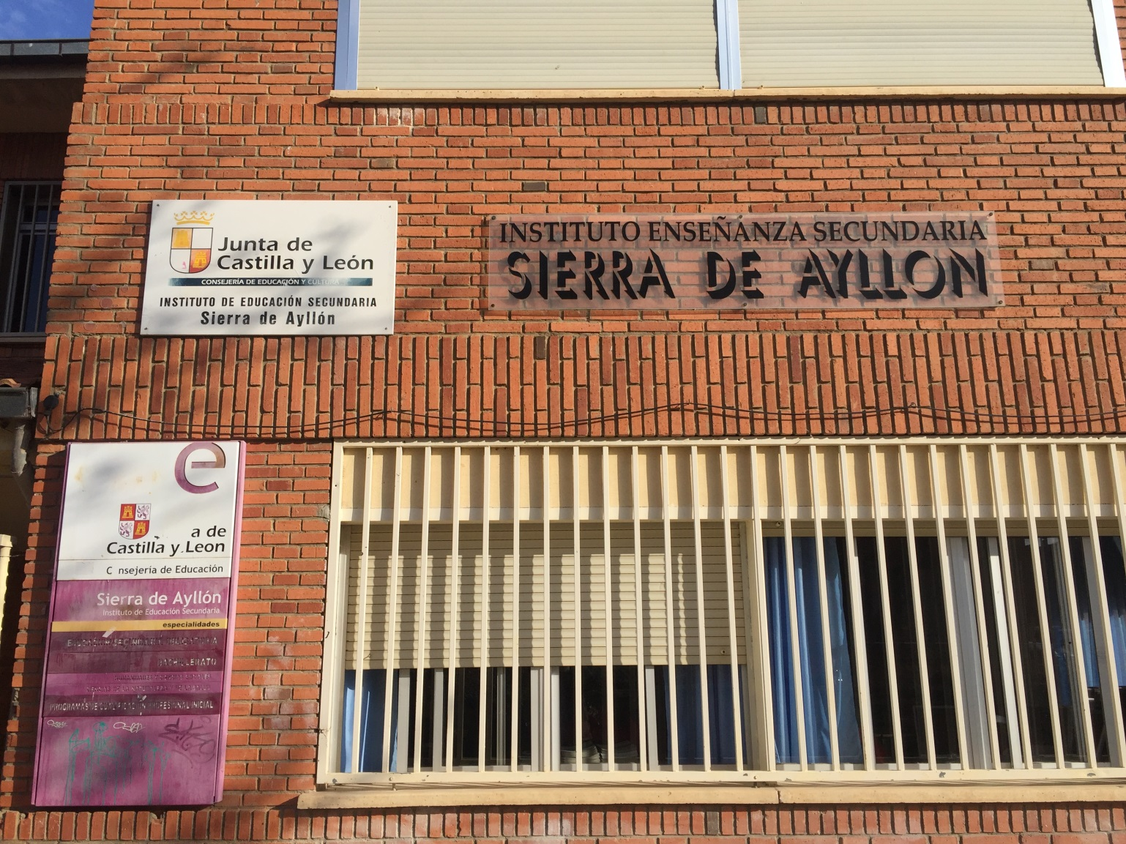
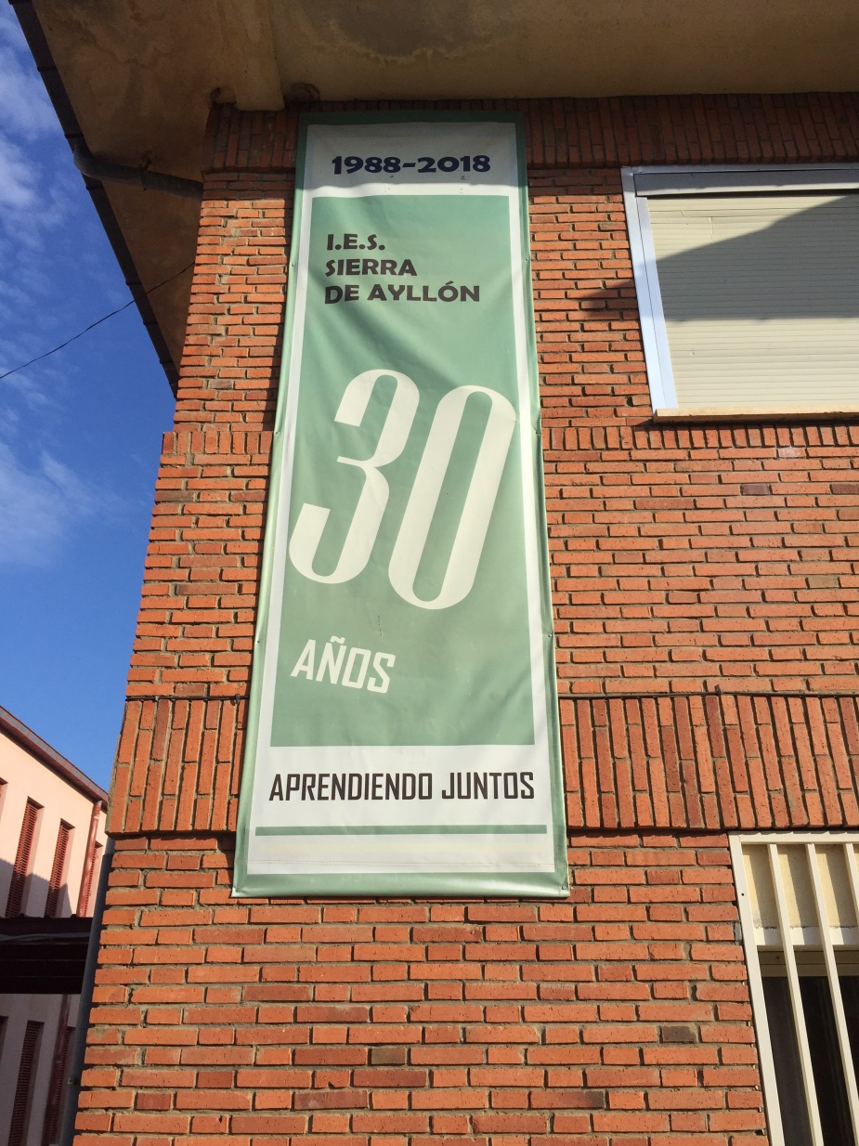
ESPACIOS DE CENTRO
IES Sierra de Ayllón

Slide 33
ESPACIOS DE CENTRO
El centro cuenta con diferentes espacios e instalaciones, así como con equipos informáticos en todas las aulas:
  Aula de música y tecnología.
  Aula de informática.
  Aula de idiomas.
  Aula de plástica.
  Aula de patronaje.
  Laboratorios.
  Departamentos.
  Atención a alumnos.
  Aula Ateca.
IES Sierra de Ayllón

Slide 34
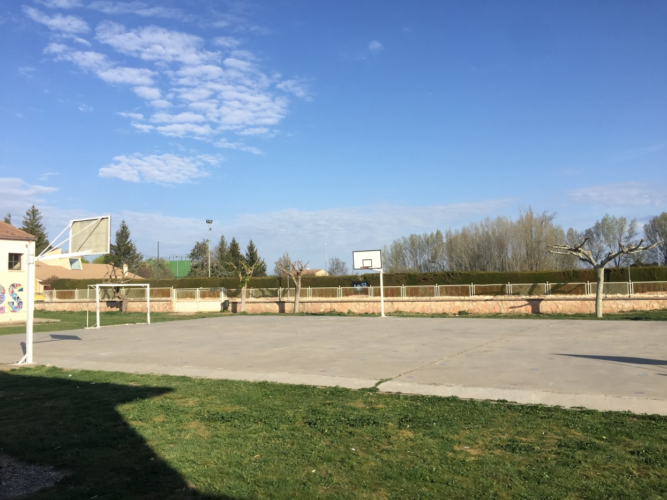
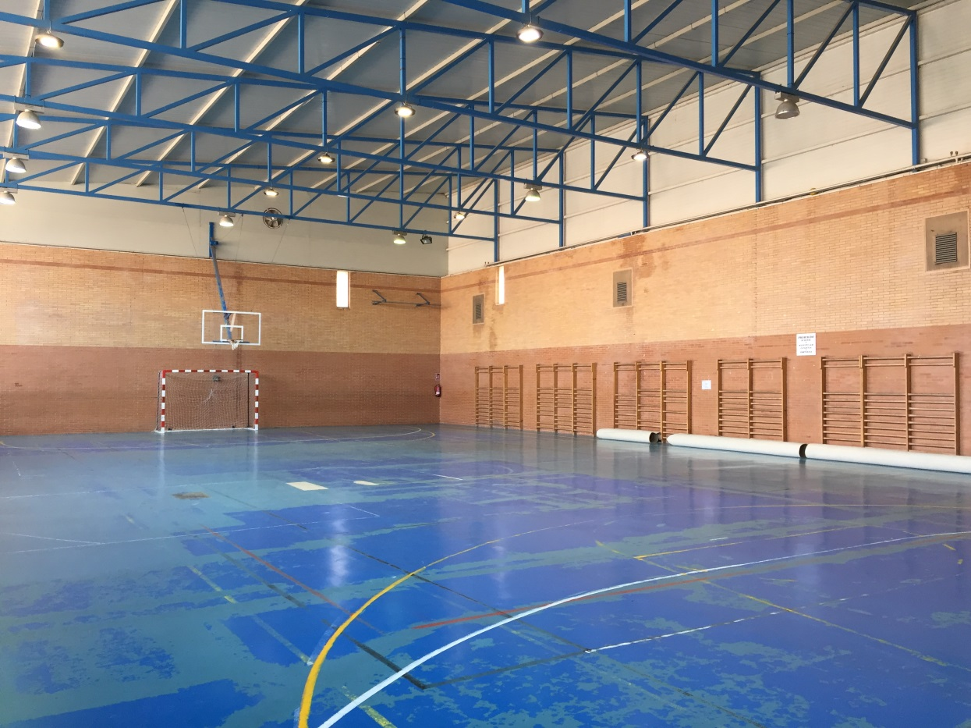
Polideportivo y patio.

Slide 35
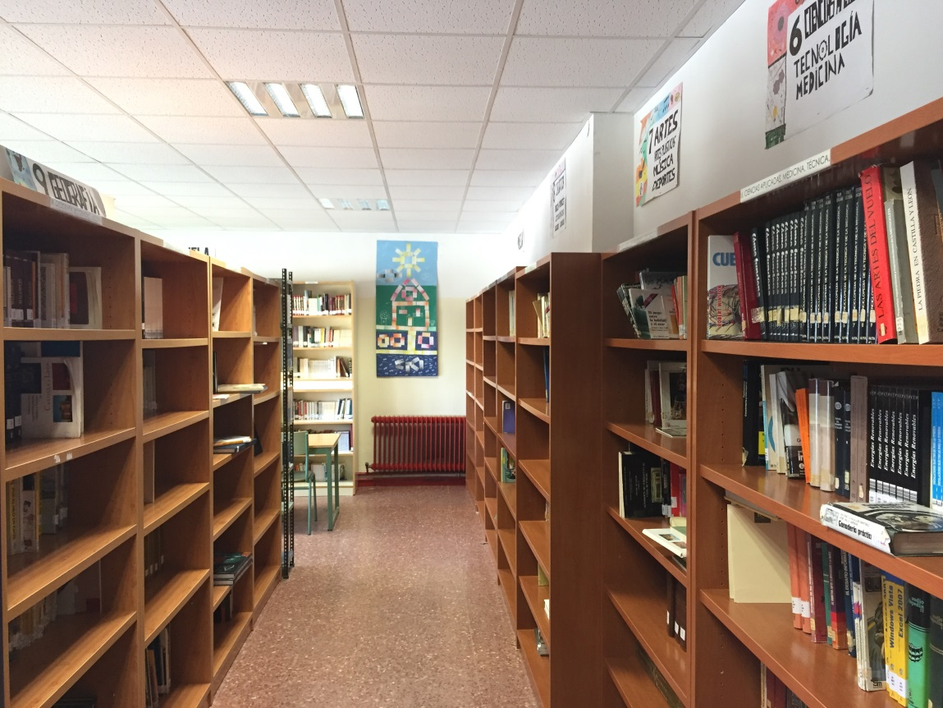
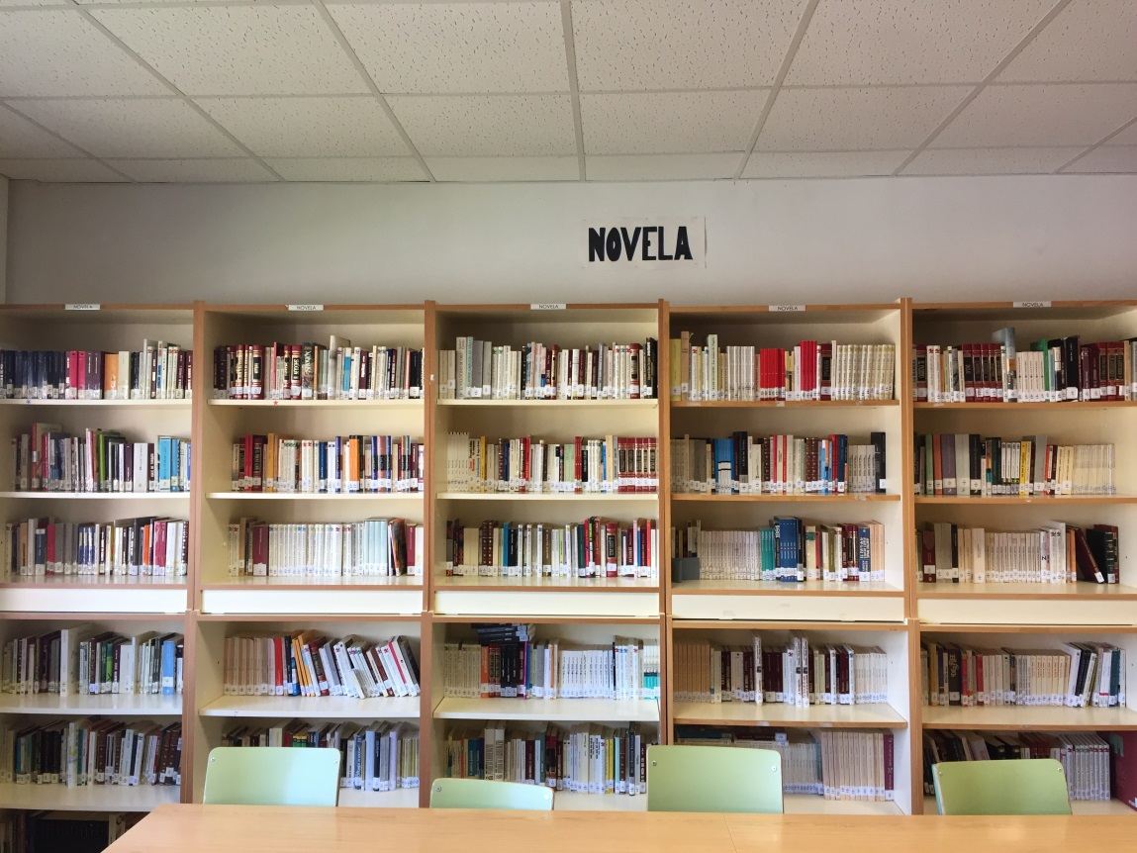
Biblioteca.

Slide 36
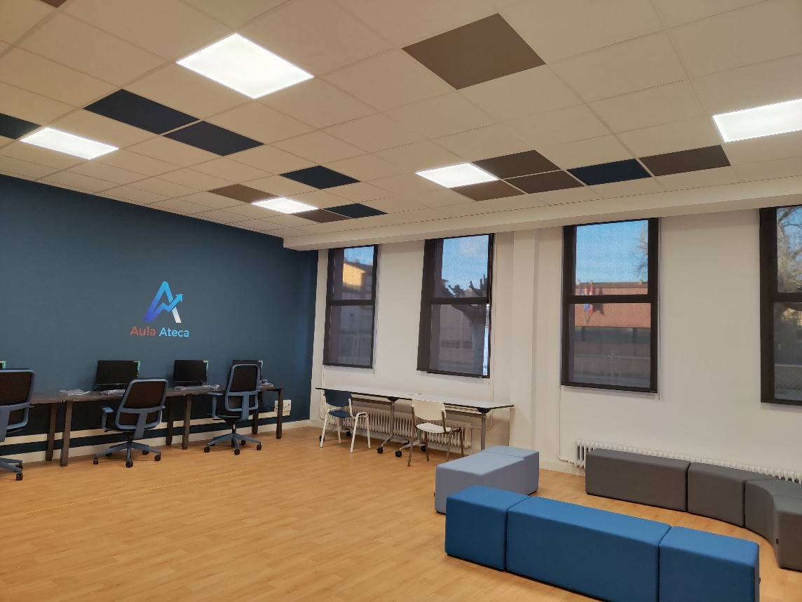
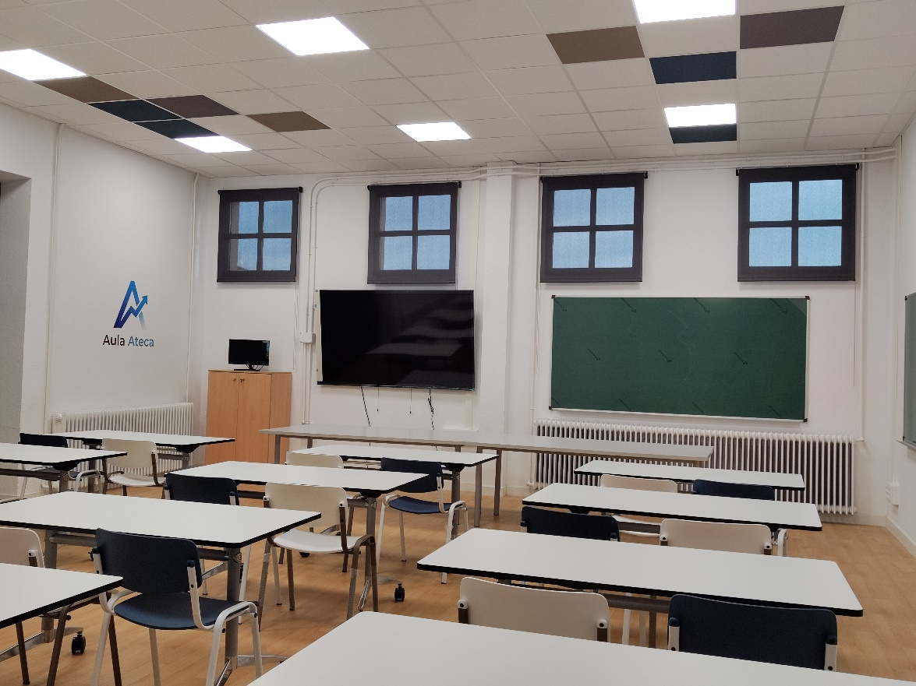
Aula Ateca: Aula que integra herramientas digitales avanzadas, fomentando el trabajo colaborativo.

Slide 37
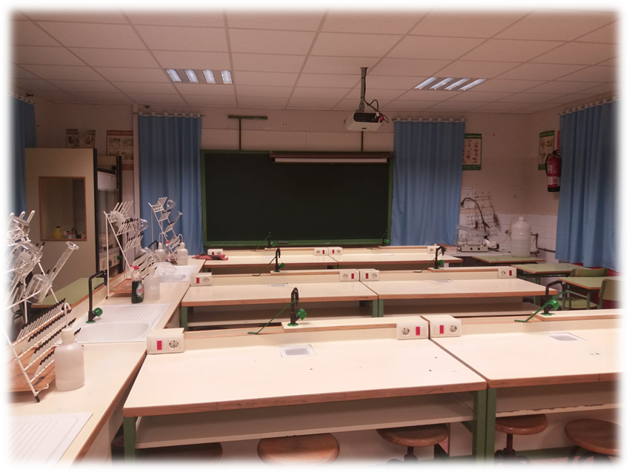
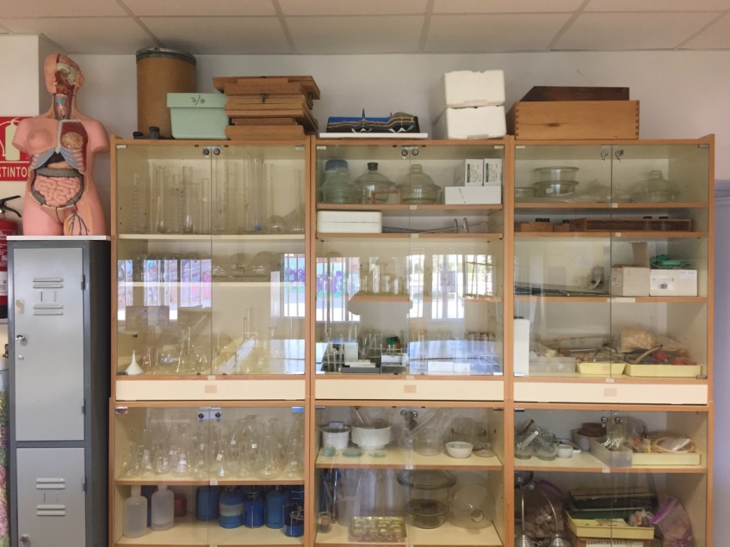
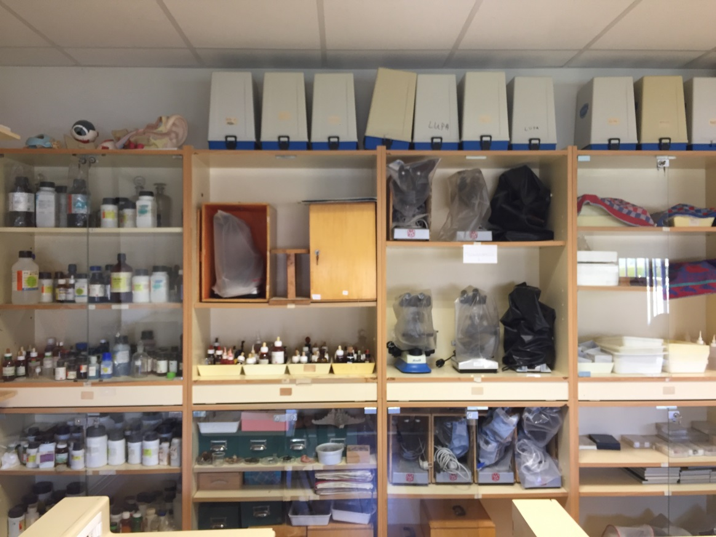
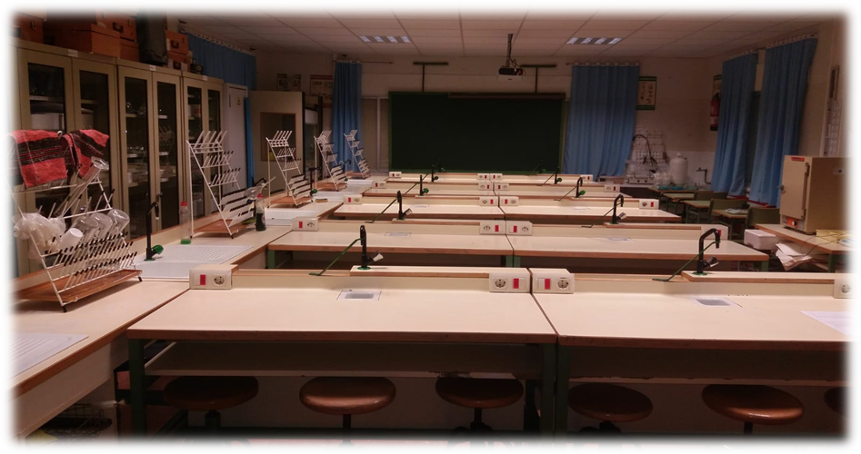
Laboratorios de Ciencias.

Slide 38

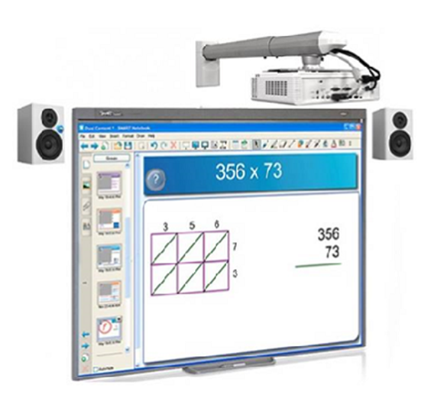
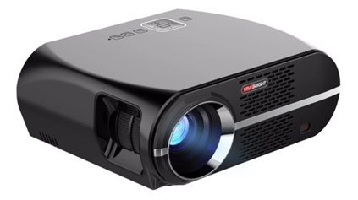
DIFUSIÓN Y NUEVAS TECNOLOGÍAS
El centro cuenta con la presencia de las nuevas tecnologías.
Son una herramienta de motivación.
  Proyectores y ordenadores.
  Taller de Radio.
  Blogs didácticos.
  Periódico de centro.
  Aula virtual.
  Contacto con las familias.
  Charlas y seminarios.
IES Sierra de Ayllón

Slide 39

¿QUÉ ES EL AMPA?
El AMPA es una parte importante del funcionamiento del centro.
Es una de las vías a través de las cual las familias participan en el desarrollo de las actividades del centro.
Las actividades organizadas por el AMPA tienen el objetivo de mejorar la calidad de la enseñanza y la formación de los alumnos, pero también su desarrollo personal dentro del propio centro.
  Funciones informativas: vías de comunicación entre el centro y las familias.
  Funciones formativas: involucra a los padres y madres en todo lo relativo a la educación de los alumnos.
  Funciones de representación: consejo escolar del centro y reuniones con la dirección.
IES Sierra de Ayllón

Slide 40
INFORMACIÓN PARA LAS FAMILIAS
La Secundaria implica mayor dificultad y un trabajo intenso.
La Secundaria coincide con la adolescencia.
Aunque son mayores, necesitan nuestro control.
CONSEJOS A LAS FAMILIAS:
  Elaborar un horario de estudio y crear hábitos de trabajo.
  Mantener contacto con las familias y el centro.
  Mantener comunicación con los hijos sobre los estudios y el centro.
  Controlar el tiempo de dedicación a internet y a los móviles.
  Estar atento a los cambios.
  Informarse de sus progresos y de sus círculos de amistades.
IES Sierra de Ayllón

Slide 41
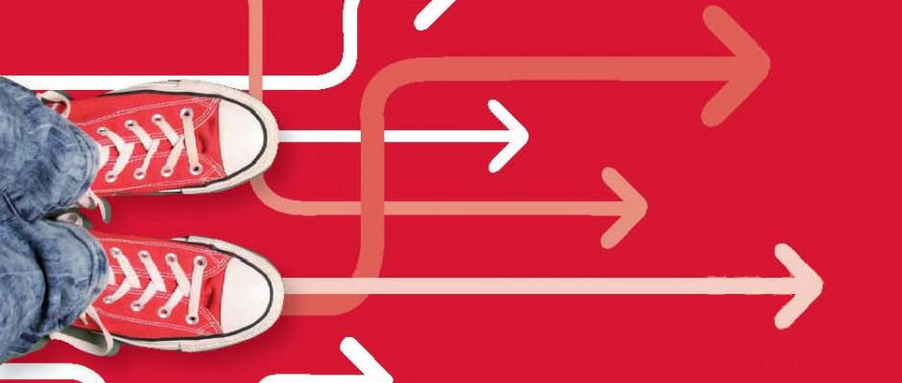
CAMINEMOS JUNTOS
GRACIAS POR VUESTRA
ATENCIÓN
IES Sierra de Ayllón

